Slide 1

RUTA DE TRABAJO
(HISTORIA Y GEOGRAFÍA)
1º BÁSICO
SEMANA 14 AL 18 DE JUNIO

Slide 2


Slide 3
INFORME (14-JUNIO)
1 EVALUACIÓN DIAGNÓSTICA
1 EVALUACIÓN “O. P.”
14 TAREAS AL BUZÓN
1 ACTIVIDAD EVALUADA
1 EVALUACIÓN FINAL

Slide 4
DETALLE DE TRABAJOS
 | TICKET´S CELERACION | USO DE NORMA | ÁRBOL DE LAS NORMAS | TICKET`S LUGAR DE NORMA | DOGO MALATESTA | PÁG. 7
SEMANA DE TRABAJO | 10 | 10 | 12 | 12 | 13 | 13
FECHA DE ENTREGA | 09-MAYO | 09-MAYO | 20-MAYO | 20-MAYO | 30-MAYO | 30-MAYO
 | RECICLAJE | INSTITUCIONES
SEMANA DE TRABAJO | 14 | 15
FECHA DE ENTREGA | 11-JUNIO | 12-JUNIO

Slide 5
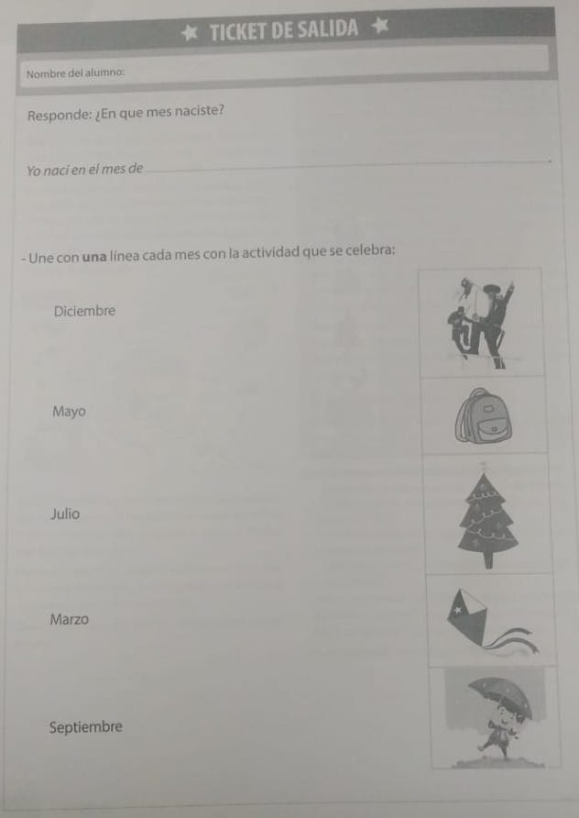
“TICKETS CELEBRACIONES”
ALUMNOS PENDIENTES
TRINIDAD CHUA
ISAÍAS ULLOA

Slide 6
“TICKETS USO DE NORMA”
ALUMNOS PENDIENTES
PABLO INOSTROZA

Slide 7
“ÁRBOL DE LAS NORMAS”
ALUMNOS PENDIENTES
AMANDA PARDO
TOMÁS RAMÍREZ
QUERIT REYES
ELOISA ROJAS
ISAIAS ULLOA

Slide 8
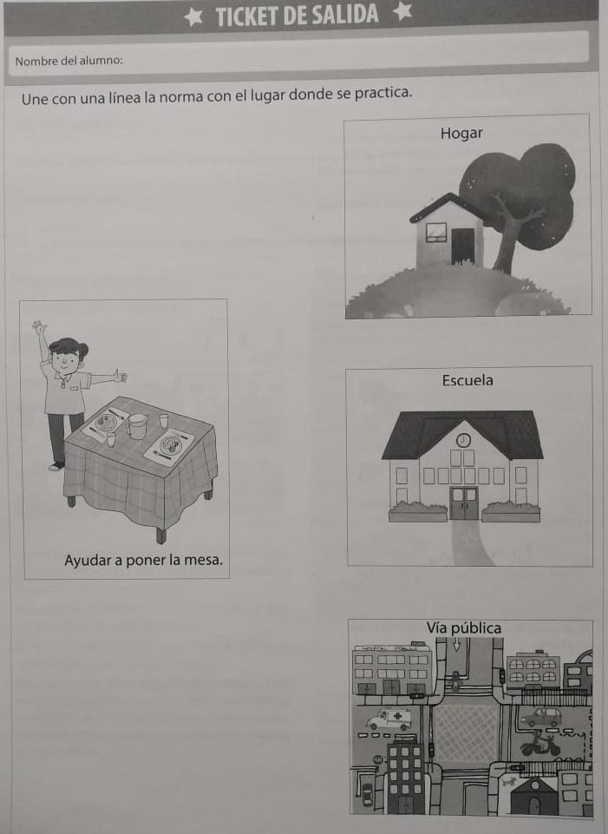
“TICKETS LUGAR DE NORMA”
ALUMNOS PENDIENTES
AMANDA PARDO
TOMÁS RAMÍREZ
QUERIT REYES
ELOISA ROJAS
ISAIAS ULLOA

Slide 9
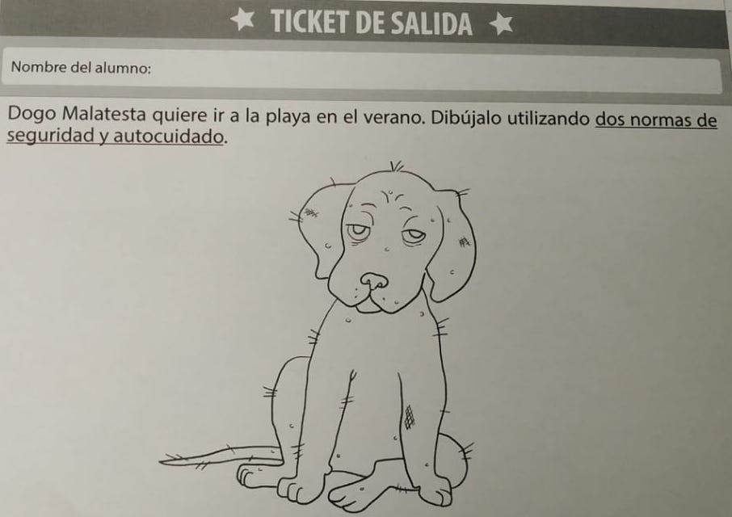
“DOGO MALATESTA”
ALUMNOS PENDIENTES
PABLO INOSTROZA
AIMEE MOSCOSO
AMANDA PARDO
TOMÁS RAMÍREZ
ELOISA ROJAS
ISAIAS ULLOA
DESIREE ULLOA

Slide 10
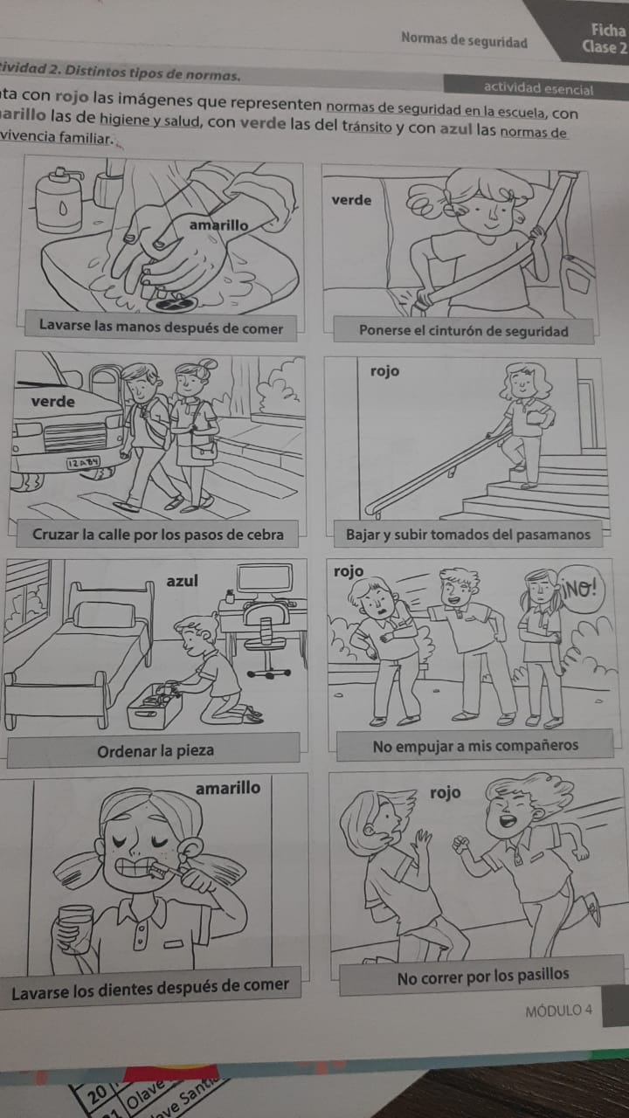
“PÁG.7 NORMAS”
ALUMNOS PENDIENTES
TRINIDAD CHUA
AIMEE MOSCOSO
ELOISA ROJAS
ISAIAS ULLOA
DESIREE ULLOA

Slide 11
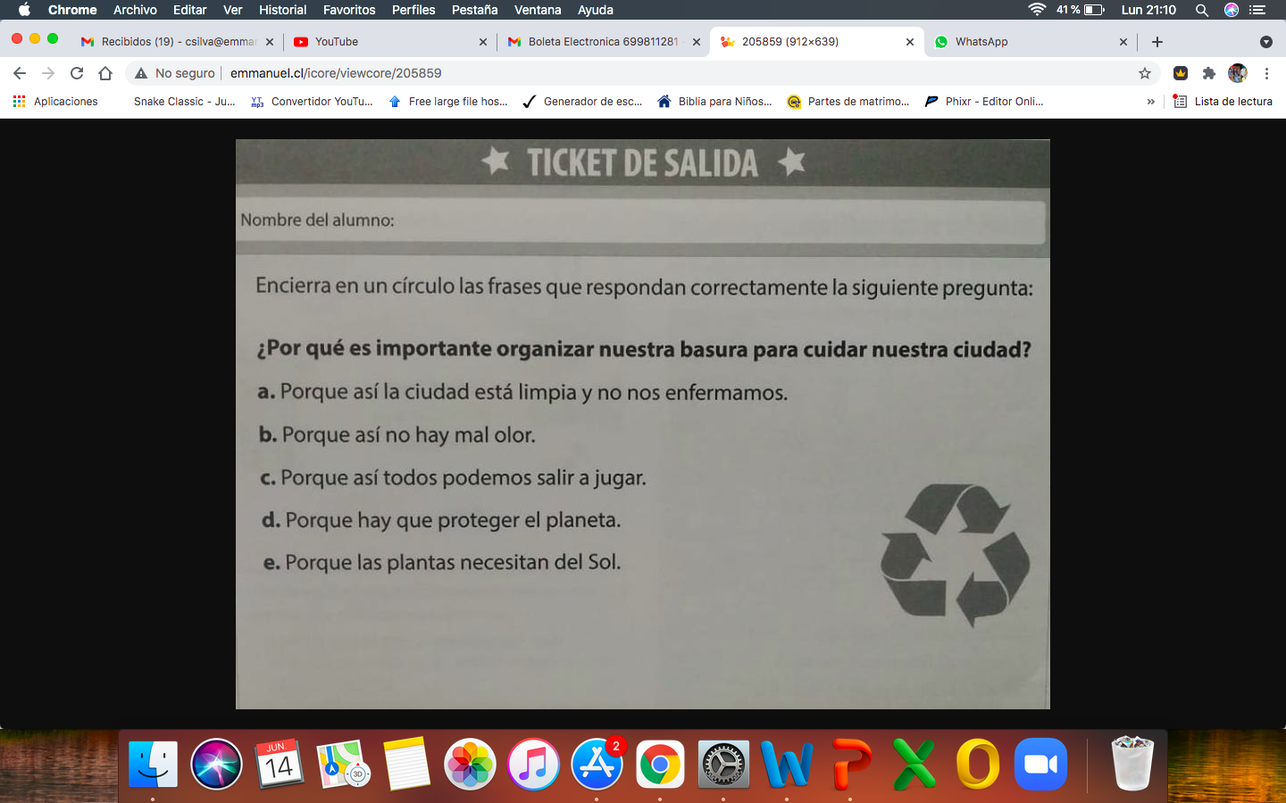
“TICKETS RECICLAJE”
ALUMNOS PENDIENTES
AIMEE MOSCOSO
EMANUEL OLAVE
SANTIAGO OLAVE
ISAIAS ULLOA

Slide 12
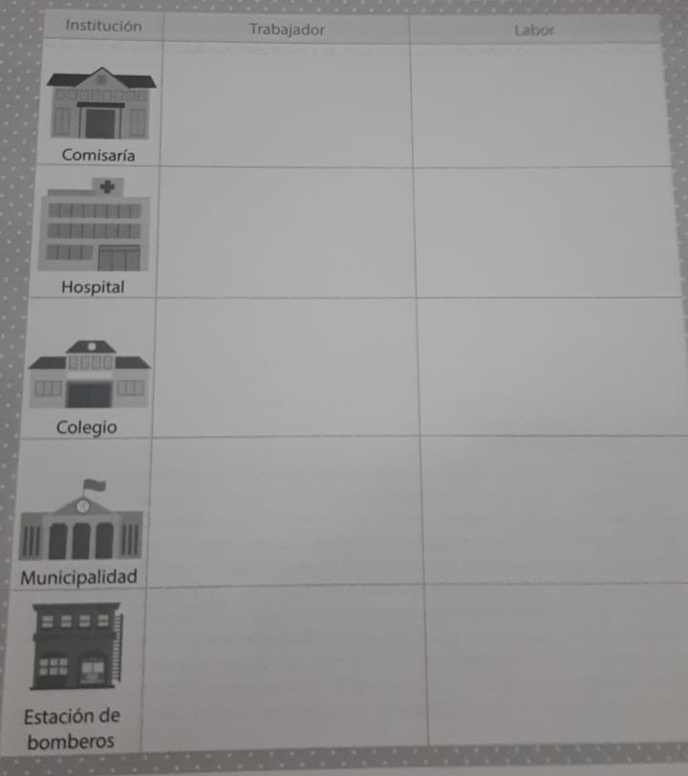
PÁG. 4 “INSTITUCIONES”
ALUMNOS PENDIENTES
AMARO CABRERA
TRINIDAD CHUA
AIMEE MOSCOSO
MATTHEW PINCHEIRA

Slide 13
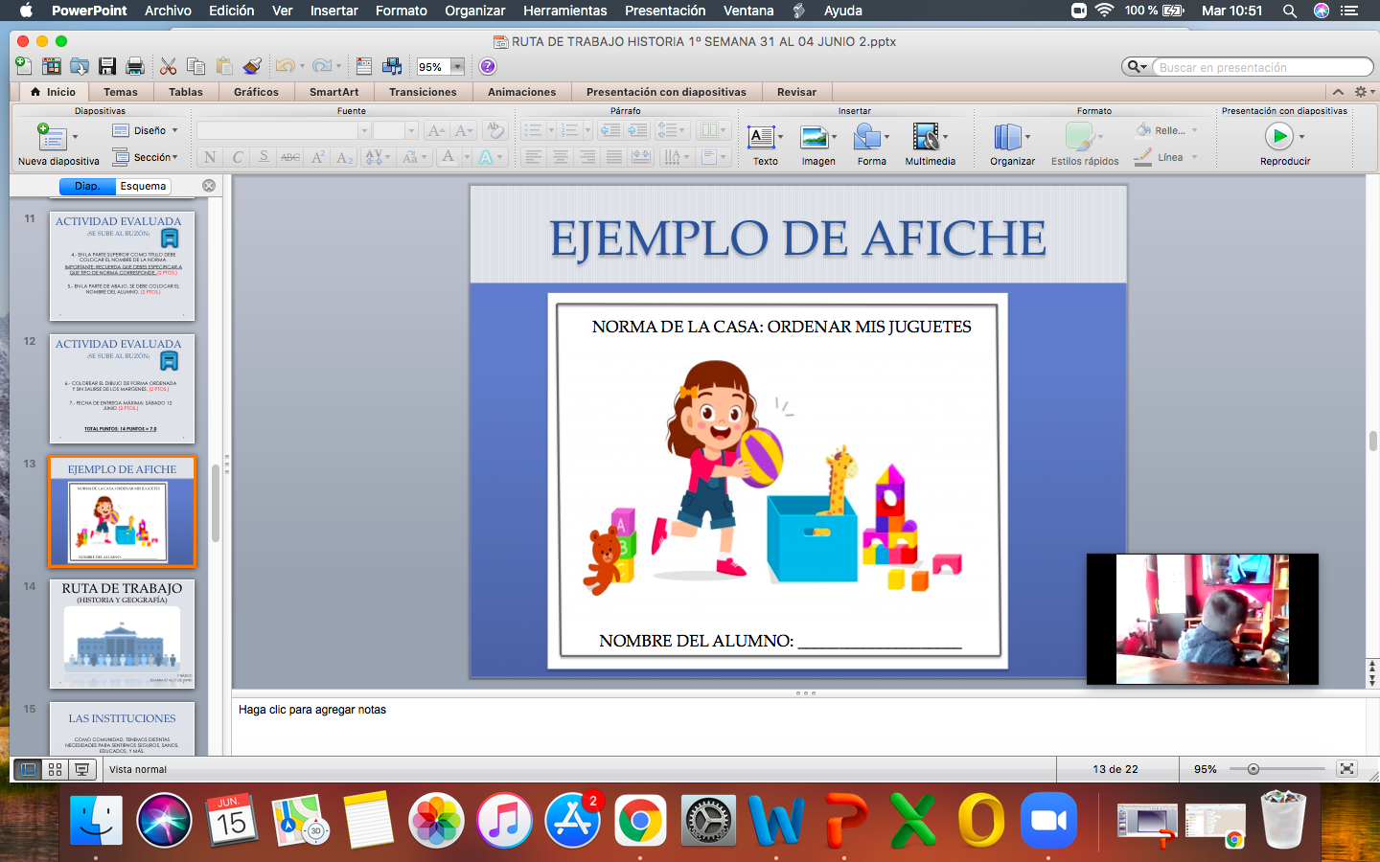
AFICHE “NORMAS”
ALUMNOS PENDIENTES
AMARO CABRERA
LUCIANO CASTRO
BEATRIZ GUERRA
AIMEE MOSCOSO
JOSUÉ SANTANDER
ISAIAS ULLOA

Slide 14
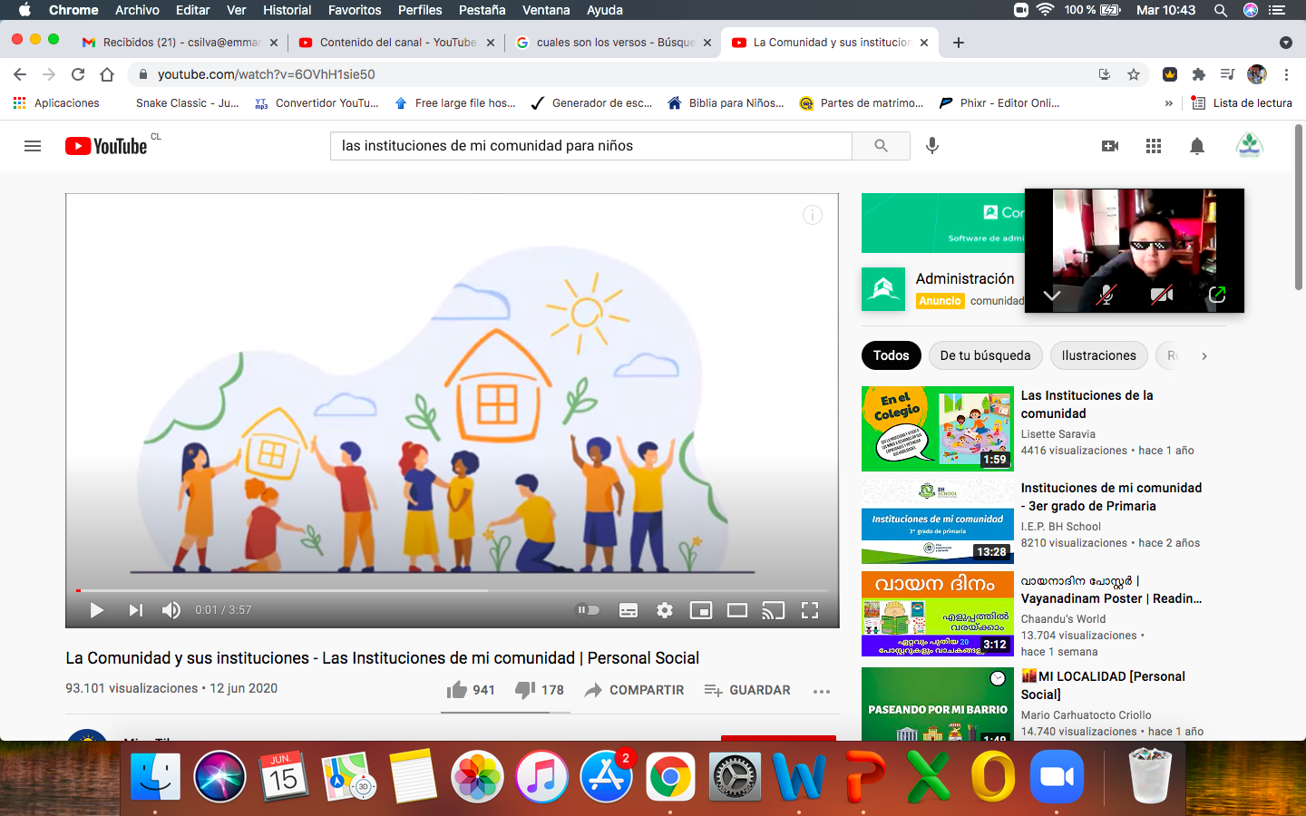
VIDEO: LAS INSTITUCIONES

